Slide 1
Projeto Disciplina
Aplicação do Algoritmo k-NN
Pablo Luiz Leon – Universidade Federal - ABC

Slide 2
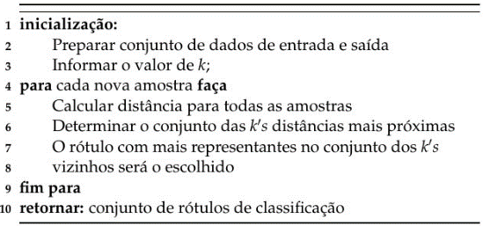
Algoritmo k-NN

Slide 3
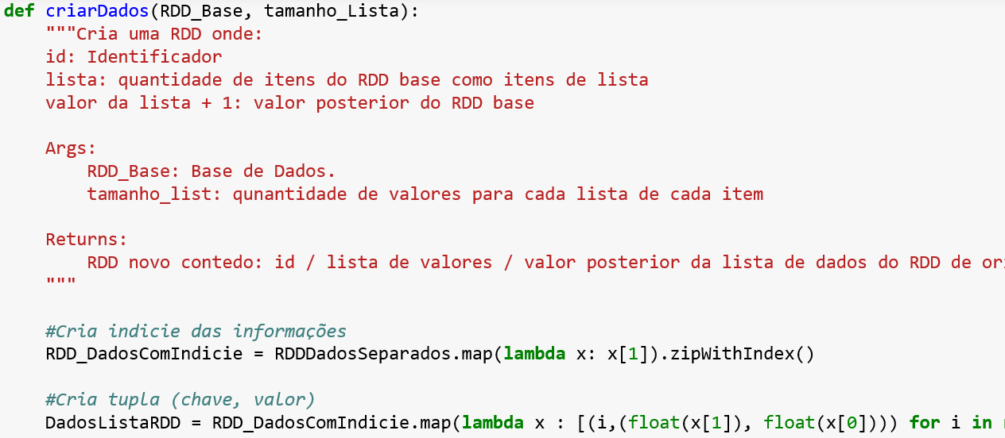
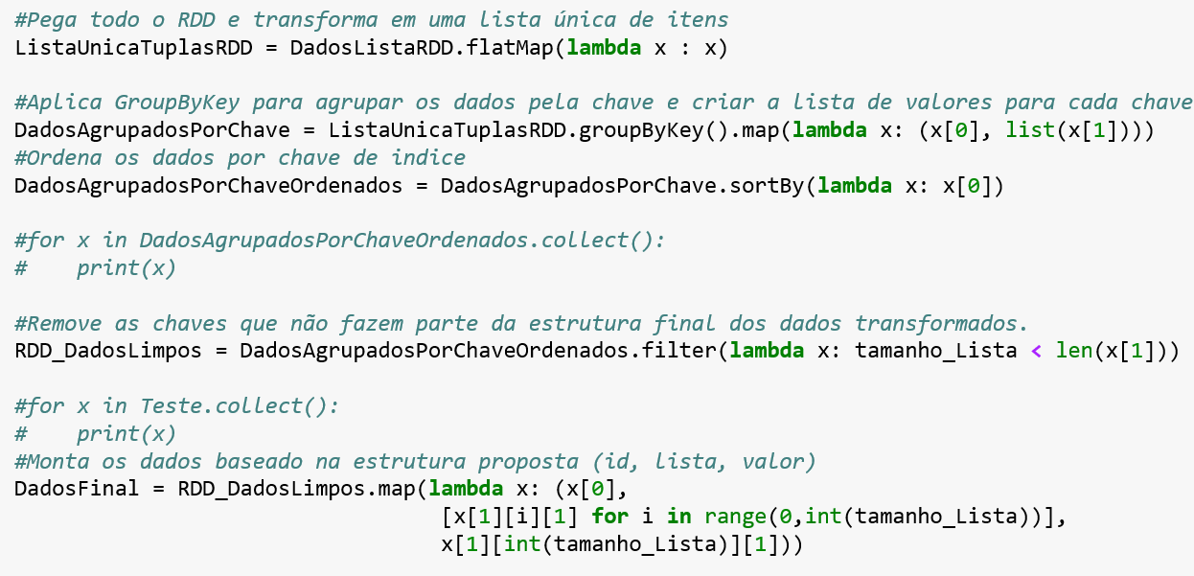
Preparação dos dados

Slide 4
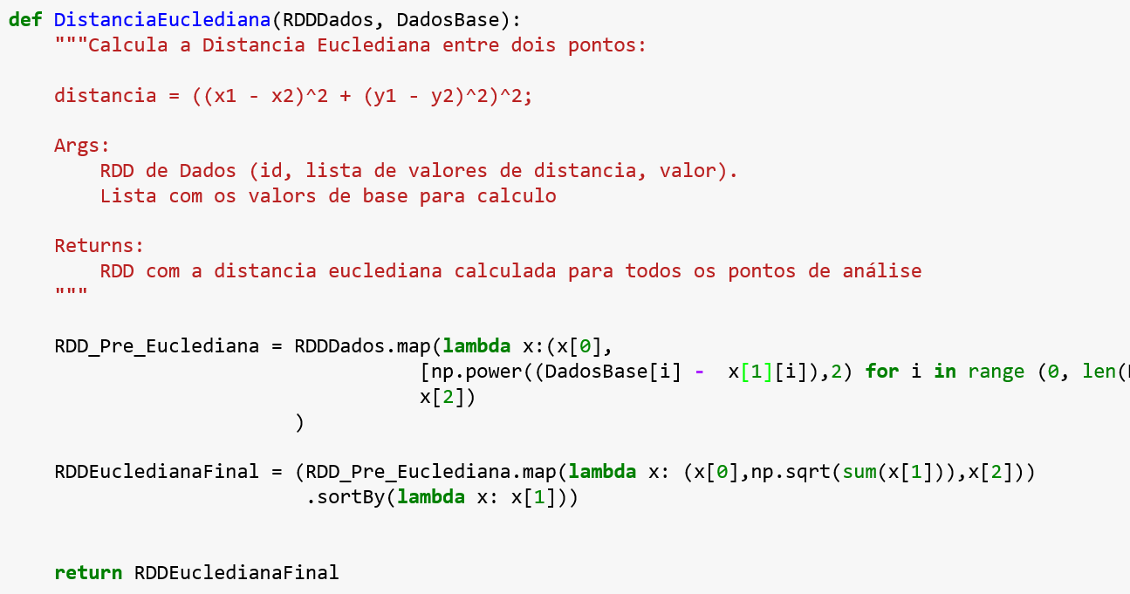
Cálculo da distância

Slide 5
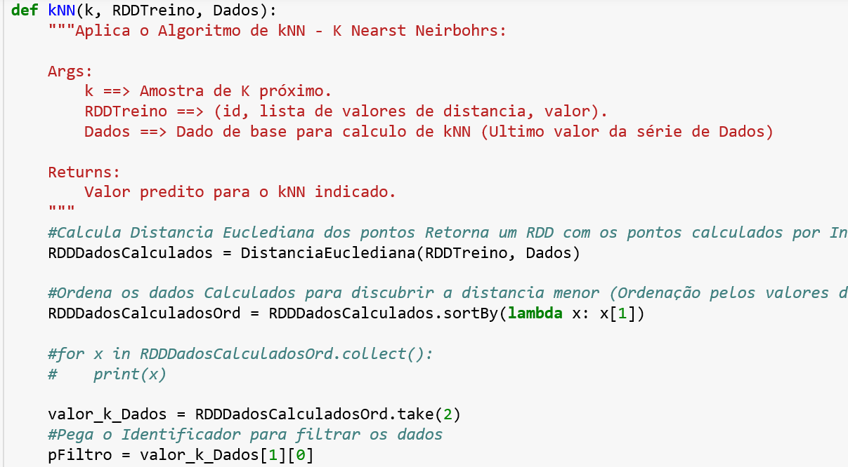
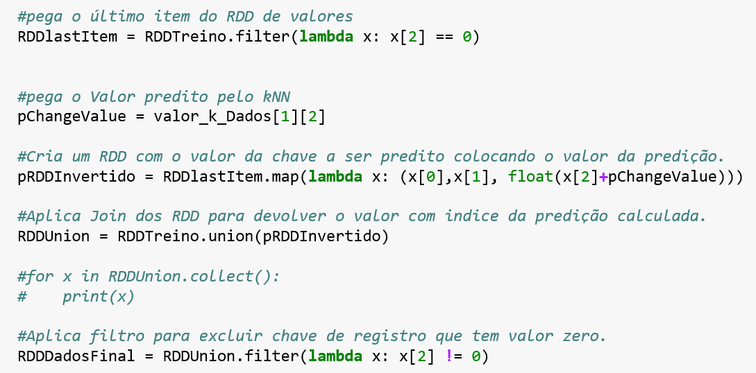
K-NN

Slide 6
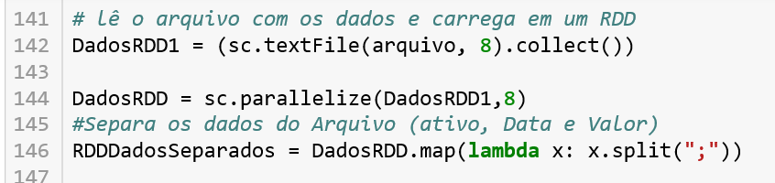
Sequencial / Paralelismo

Slide 7
Resultados
Mesma massa de dados, (Amostra pequena):
Tempo no Sequencial: 2m56s
Tempo no Paralelizado: 1m52s (36% mais eficiente).
O Algoritmo não foi alterado com profundidade, mas há outros RDD, que poderiam ser paralelizados, principalmente durante a transformação dos dados (preparação) que tornaria o processamento mais eficiente.

